Slide 1
Swoole多进程
创建子进程

Slide 2
运行环境
最新可用镜像
拉取镜像：docker pull phvia/php:7.3.9-fpm_swoole-4.3.5_web
运行并进入容器：docker run -it -p 7749:7749 –v <YourDir>:/usr/share/nginx/html <ImageID> bash
查看父子进程
ps --forest
pstree -aup
ps aux

Slide 3
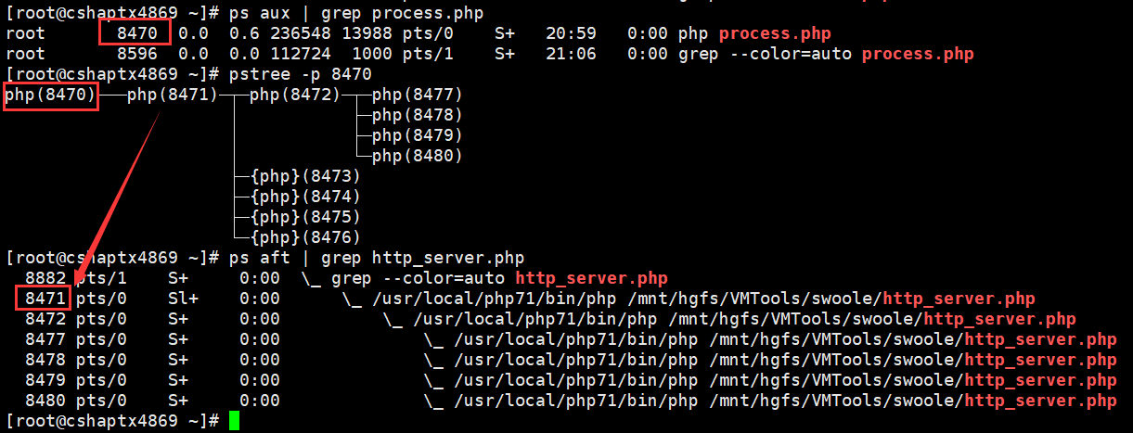
查看进程

Slide 4
基本概念
Swoole\Process
Swoole 的进程管理模块，可以作为 PHP pcntl 的易用版本。
与 pcntl 相比的几点优势：
集成了进程间通信的 API。
支持重定向标准输入输出。
面向对象的操作 API 易于使用。

Slide 5
核心要点
创建子进程
Swoole\Process::__construct(callable $function, bool $redirect_stdin_stdout = false, int $pipe_type = SOCK_DGRAM, bool $enable_coroutine = false);
$function 子进程创建成功后要执行的函数。
$redirect_stdin_stdout 是否重定向子进程的标准输入和输出
$pipe_type 管道类型，启用第二个参数后，值将被忽略 强制为1。
$enable_coroutine 默认为 false, (4.3.0)开启后可以在 callback 中使用协程API。

Slide 6
核心要点
启动进程
Process->start(): int|bool
创建成功返回子进程的 PID，创建失败返回 false。可以使用 swoole_errno( )、swoole_strerror(int $errno) 获取当前的错误码和错误信息。
$process->pid 子进程的 PID
$process->pipe 管道的文件描述符

Slide 7
核心要点
修改进程名称
Process->name(`php worker`)
可以修改主进程名，修改子进程名是在 start 之后的子进程回调函数中使用；此方法是 swoole_set_process_name 的别名。

Slide 8
核心要点
执行一个外部程序
Process->exec(string $execfile, array $args): bool
执行成功后，当前进程的代码段将会被新程序替换。子进程空间变成另外一套程序。作用类似 pcntl_exec.
$execfile 可执行文件的绝对路径，如 /bin/echo
$args 参数列表，如 [`AAA`]

Slide 9
核心要点
退出子进程
Process->exit(int $status = 0): int
$status 退出进程的状态码，如果为 0 表示正常结束，会继续执行清理工作。包括：PHP 的 shutdown_function；对象析构 __destruct；其他扩展的 RSHUTDOWN 函数。
如果 $status 不为 0，表示异常退出，会立即终止进程，不再执行清理工作。

Slide 10
核心要点
设置 CPU 亲和性
Process::setAffinity(array $cpu_set)
可以将进程绑定到特定的 CPU 核上，作用是让进程只在某几个 CPU 核上运行，让出某些 CPU 资源执行更重要的程序。
接受一个数组绑定哪些 CPU 核，如 [0, 2, 3] 表示绑定 CPU0、CPU2、CPU3。
使用 swoole_cpu_num( ) 可以得到当前服务器的 CPU 核数。

Slide 11
运行程序
代码库
可用镜像版本 hub.docker.com/r/phvia/php/tags
镜像构建的代码 https://github.com/phvia/dkc
课程程序的代码 https://github.com/farwish/swoole-wholly

Slide 12
云知梦，只为有梦想的人

